Slide 2
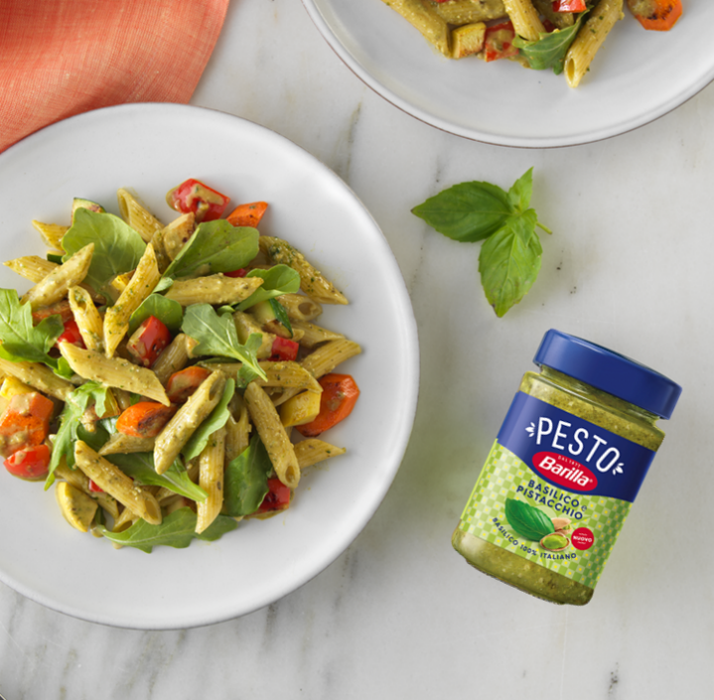
ЧТО ТАКОЕ ПЕСТО?
один из самых
популярных
и любимых
соусов
во всем мире
свежий аромат
изысканный вкус
сочетание с любыми блюдами

Slide 3
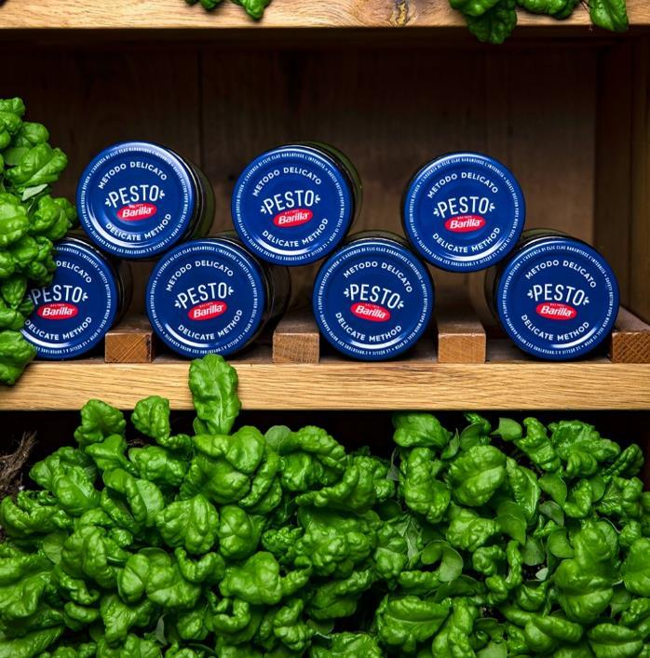




ПЕСТО BARILLA
СДЕЛАНО В ИТАЛИИ
ТРАДИЦИОННАЯ ИТАЛЬЯНСКАЯ РЕЦЕПТУРА
УНИКАЛЬНАЯ КРЕМОВАЯ ТЕКСТУРА
БЕЗ КОНСЕРВАНТОВ И КРАСИТЕЛЕЙ. БЕЗ ГМО. БЕЗ ГЛЮТЕНА.

Slide 4
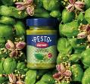

BARILLA- ЛУЧШИЙ ИТАЛЬЯНСКИЙ БРЕНД СОУСОВ!
№1 ЛУЧШИЙ ИТАЛЬЯНСКИЙ СОУС
№1 ЗАСЛУЖИВАЕТ ДОВЕРИЯ
№1 ПОТРЯСАЮЩИЙ ВКУС
№1 ВСЕГДА ОТЛИЧНЫЙ РЕЗУЛЬТАТ
БРЕНД ЗВЕЗДА
* По данным Brand Health Tracking Июль`2022г.

Slide 5
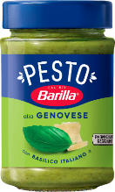
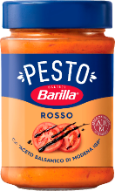
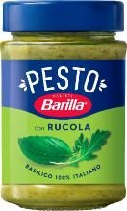
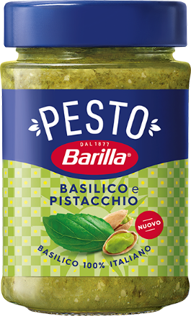

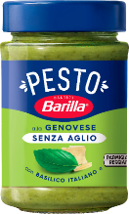
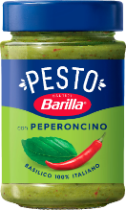
ЧТО ВАЖНО ПОТРЕБИТЕЛЮ?
Разнообразие ВЫБОРА И НОВЫЕ ВКУСЫ
ЛИДЕР В КАТЕГОРИИ ПЕСТО
РАСШИРЯЕТ
АССОРТИМЕНТ
+
БАЗИЛИК И
ФИСТАШКА
ДЖЕНОВЕЗЕ, РОССО, РУККОЛА,
ДЖЕНОВЕЗЕ БЕЗ ЧЕСНОКА, ПЕПЕРОНЧИНО

Slide 6
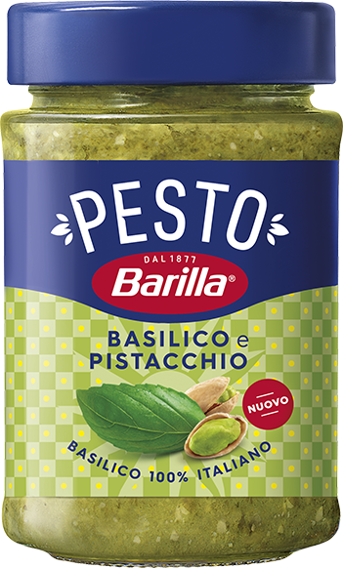
ОТКРОЙТЕ ДЛЯ СЕБЯ
НОВЫЙ ПЕСТО BARILLA
БАЗИЛИК И ФИСТАШКА
Неповторимый вкус и аромат соуса достигается за счет
сочетания итальянского базилика и фисташкового ореха.
Уникальная кремовая текстура с кусочками фисташек!
Соус идеально подходит к пасте. Он также подойдет в качестве завершающего штриха, который придаст пикантный ореховый вкус вашим любимым блюдам.
Buon Appetito!

Slide 7
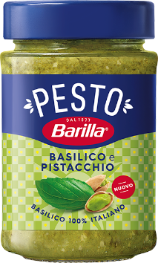

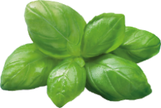
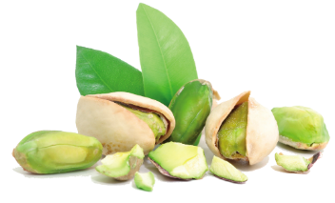
КОМПЛЕКСНАЯ СБАЛАНСИРОВАННАЯ РЕЦЕПТУРА
ВЫСОКОЕ КАЧЕСТВО ИНГРЕДИЕНТОВ
ТОЛЬКО
ИТАЛЬЯНСКИЙ
БАЗИЛИК
ВЫСОКООЛЕИНОВОЕ
ПОДСОЛНЕЧНОЕ
МАСЛО
ОРЕХИ:
ФИСТАШКИ, КЕШЬЮ, МИНДАЛЬ

Slide 8


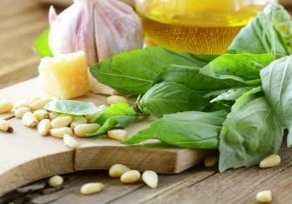
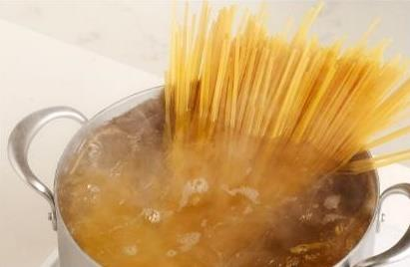
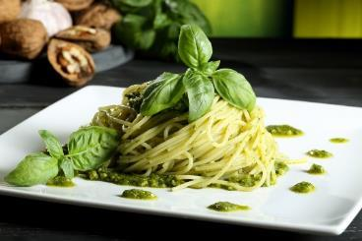

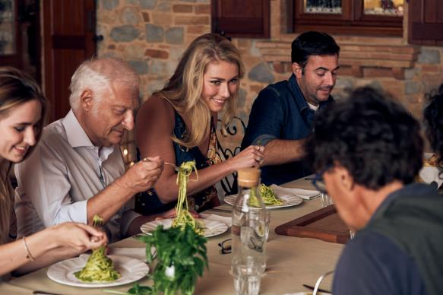
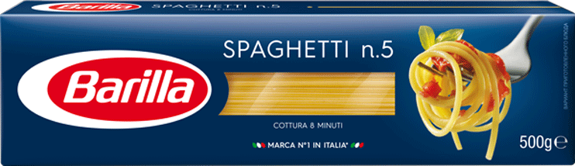



На 1 порцию:
80г пасты
45г соуса Песто
Смешайте пасту с соусом Песто, добавьте свежие ингредиенты по вкусу
Итальянский ужин готов!
Отварите пасту
ИТАЛЬЯНСКИЙ УЖИН
ЗА 15 МИНУТ
Наслаждайтесь всей семьей!

Slide 9
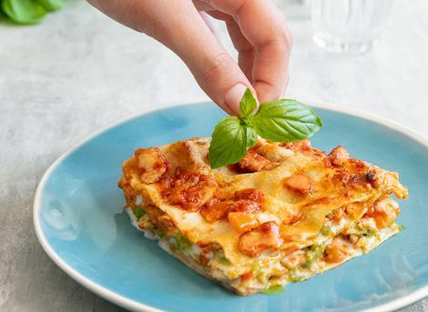

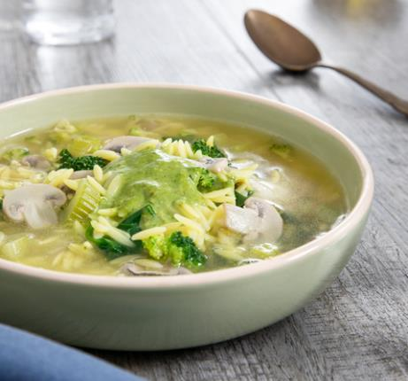
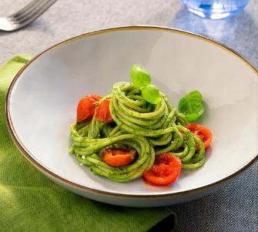

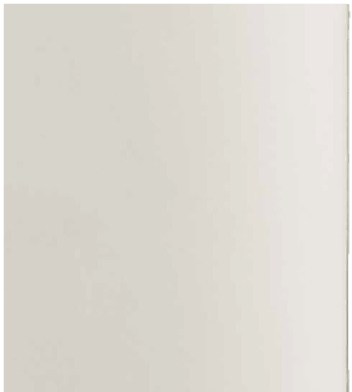
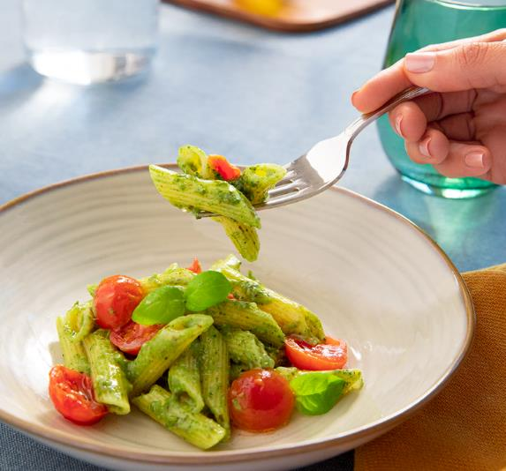

ПАСТА и ПЕСТО
ДЛИННАЯ ПАСТА
СОЧЕТАНИЕ РАЗНООБРАЗНЫХ ФОРМ ПАСТЫ И СОУСОВ ПЕСТО-ВДОХНОВЕНИЕ НА ВАШЕЙ КУХНЕ КАЖДЫЙ ДЕНЬ!
КОРОТКАЯ ПАСТА
ЗАПЕЧЁННАЯ ПАСТА
СУП ИЗ ПАСТЫ И ПЕСТО
САЛАТ ИЗ ПАСТЫ
ПАСТА БЕЗ ГЛЮТЕНА

Slide 10

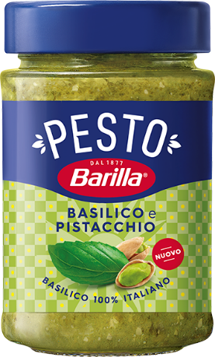
–ЭТО БОЛЬШЕ, ЧЕМ
СОУС ДЛЯ ПАСТЫ!
СОУС
К РЫБЕ,
МЯСУ,
ОВОЩНЫМ
БЛЮДАМ
СОУС
ДЛЯ
ПИЦЦЫ,
САНДВИЧЕЙ,
БУРГЕРОВ
ДИП
СОУС
ДЛЯ
БРУСКЕТТ,
ЗАКУСОК
ЗАПРАВКА
ДЛЯ
САЛАТОВ
*соус для обмакивания в него еды, например, начос, кусочков овощей

Slide 11

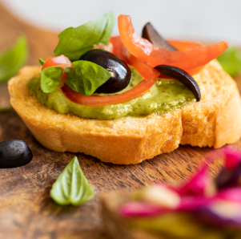
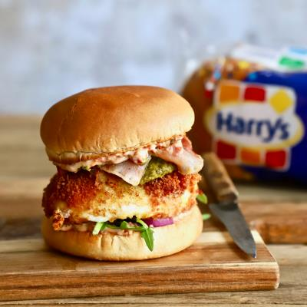
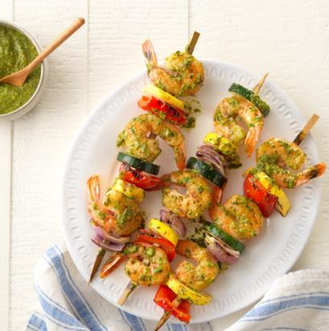
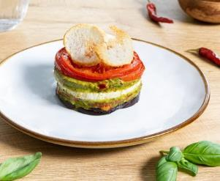
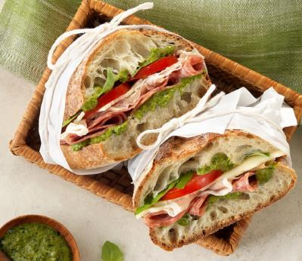
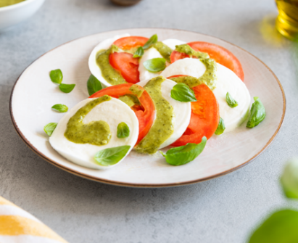


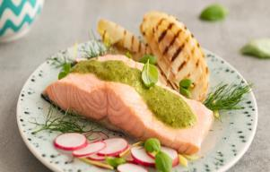

–ВДОХНОВЕНИЕ НА ВАШЕЙ КУХНЕ КАЖДЫЙ ДЕНЬ!

Slide 12
ПЕСТО БАЗИЛИК И ФИСТАШКА
Код продукта | Наименование | Масса нетто, грамм | Масса брутто, грамм | Штрих-код упаковки | Размеры упаковки , ш*в*г, мм | Количество упаковок в коробе | Срок хранения, дней/мес. | Русский язык на упаковке
1000021205 | ПЕСТО базилик и фисташка | 190 | 346,251 | 8076809581868 | 62,5*102*62,5 | 12 | 540/18 | нет
Код продукта | Наименование | Вес короба нетто, кг | Вес короба брутто, кг | Штрих-код гофрокороба | Размеры гофрокороба, ш*д*в, мм | Коробов в ряду | Коробов на паллете
1000021205 | ПЕСТО базилик и фисташка | 2,28 | 4,25 | 8076809089340 | 198*258*104 | 18 | 180
Изготовитель: Barilla G. e. R. Fratelli – Società per Azioni. Via Mantova 166, 43122, PARMA, Italy (Италия).
Адрес производства: Via G. Galilei, 2, 43040 Rubbiano di Solignano (PR), Italy (Италия).
Уполномоченная организация/импортер: ООО «Барилла Рус», Россия, 141503, Московская обл., г. Солнечногорск, Бутырский тупик, д.1. ГОРЯЧАЯ ЛИНИЯ 8-800-222-30-08.
Поставщик в Республике Беларусь: ООО «Альфа-Дистрибьюция», 220082, г. Минск, ул. Матусевича, д.20, пом.12/1,
тел. +375 (17) 365-32-12.

Slide 13

ПЕСТО БАЗИЛИК И ФИСТАШКА
СОУС НА ОСНОВЕ РАСТИТЕЛЬНЫХ МАСЕЛ "ПЕСТО" С БАЗИЛИКОМ И ФИСТАШКАМИ.
Масса нетто 190г
Пастеризованный продукт.
СОСТАВ: масло подсолнечное рафинированное, базилик 30%, волокна пищевые кукурузные, сыворотка молочная сухая, соль, белок молочный, фисташки 2%, кешью, миндаль, натуральные ароматизаторы (молоко), экстракт базилика, регулятор кислотности: молочная кислота.
Может содержать следы других орехов. ТР ТС 024.
Пищевая ценность (средние значения) на 100г:
энергетическая ценность - 477ккал/1968 кдж; белки – 3.2 г; жиры – 44 г, в том числе насыщенные жирные кислоты – 4.2 г; углеводы – 13 г, в том числе сахарa – 5 г; пищевые волокна – 8.1 г; соль – 2.9 г.
Условия хранения: хранить при температуре (3 – 24) °С.
После вскрытия упаковки хранить продукт в холодильнике не более 5 дней.
Не содержит глютена.
100% итальянский базилик.

Slide 14
УСПЕШНЫХ
ПРОДАЖ!

